Slide 1
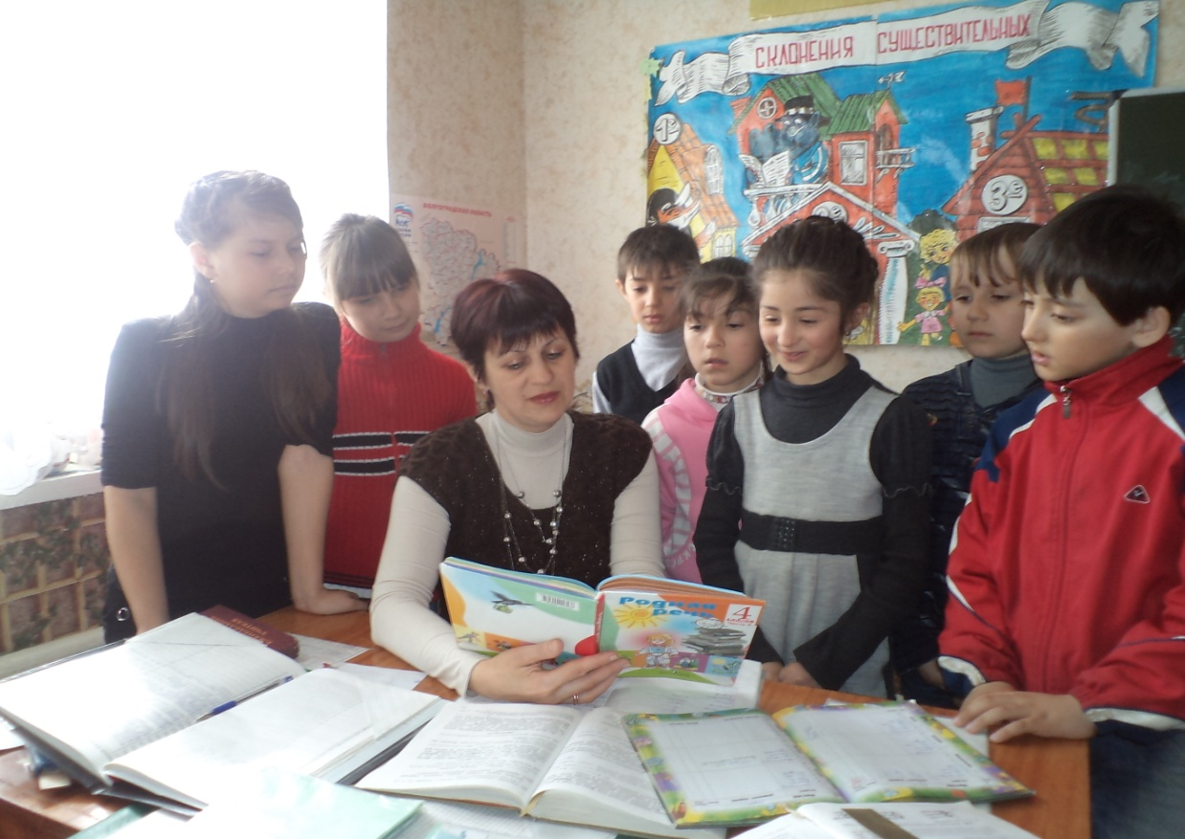
Временные формы глагола Русский язык. 3 класс
Автор: учитель начальных классов МКОУ «Ильмень-Суворовская СОШ» Октябрьского муниципального района Волгоградской области
Белокопытова Галина Александровна
2012 год

Slide 2
Упражнение.
Закончилась з.ма. (По) з.мле весна движется. (Про) б.ется в.да и отожмет лё. от б.р.гов.
- Вставить пропущенные орфограммы;
-Объяснить их, определить части речи;
-Найти глаголы и подчеркнуть их;

Slide 3
ГЛАГОЛ- это часть речи, отвечает на вопросы: Что делать?, Что сделать?, что сделал? Что сделает? И др. Обозначает действие предмета.
Глагол в речи связан с существительным, местоимением;
В предложении сказуемое;
Изменяется по числам;
- Как Вы думаете, только ли по числам изменяется глагол? Предположите как еще может изменяться глагол?

Slide 4
План работы:
Прочитайте предложение.
Запишите вопрос.
Определите: когда, относительно момента речи происходит действие?
Запишите вывод

Slide 5
Карточки для работы в группе
Карточка1.
Солнце (Что …..?) светит.
(Что …..?) Цветут кисти черемухи)
Вывод: Действие происходит ……
Карточка 2.
(Что …?) Растаял снег.
(Что …?) Прилетели птицы.
Вывод: Действие происходит ……
Карточка 3.
Скоро (Что ….?) зазеленеет травка, будут (Что …?) цвести яблони.
Вывод: Действие происходит ……

Slide 6
Отчёт по исследованию
Что делает? Светит. Что делают? Цветут
Вывод: Действие происходит сейчас.
Что сделал?Растаял. Что сделали? Прилетели
Вывод: Действие происходит в прошлом.
Что сделает? Зазеленеет. Что будет делать? Будет цвести.
Вывод: Действие происходит в будущем.

Slide 7
Шкала успехов
Хорошо усвоил и могу поделиться знаниями. Домашнее задание – составить текст из 5 предложений, определить время глагола.
(Дети встали с поднятыми руками)
Усвоил тему, но хотел бы еще поупражняться. Домашнее задание: Упр.№ 562, правило.
(Дети встали за партой)
Остались вопросы по новому материалу.
Домашнее задание: Упр. № 563 , правило.
(Дети сидят за партой)

Slide 8
Что мне понравилось на уроке?
Всё.
Ничего.
Работать в группах.
Изменять глаголы по временам.
Отвечать у доски.
Узнавать новое по русскому языку.

Slide 9
Спасибо за работу

